Slide 1
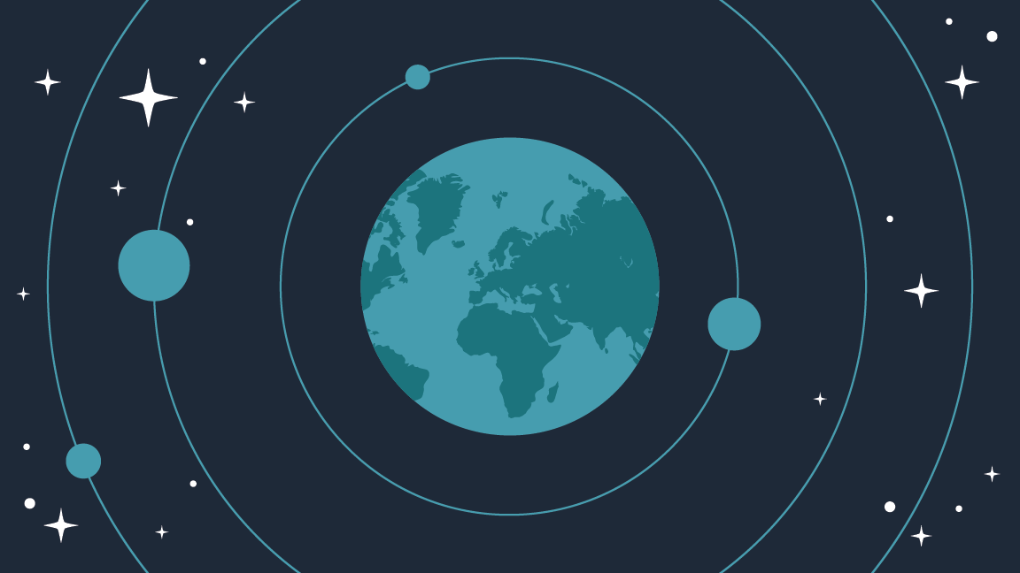
Поиск кратчайшего пути в ориентированном графе
Пряминин Т.В. РИЗ-12038у

Slide 2
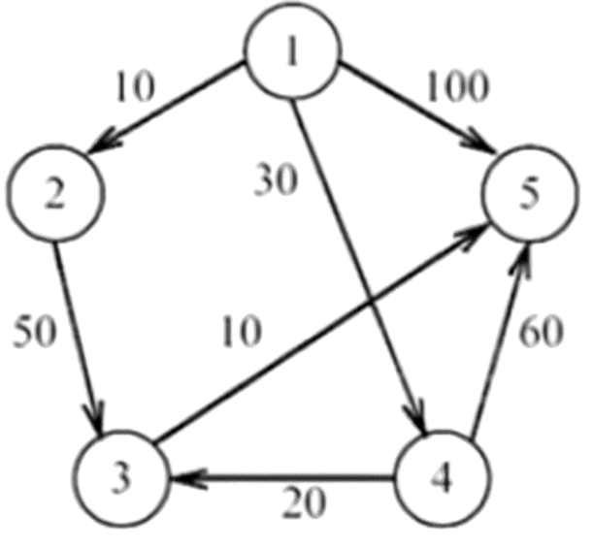
Введение
Граф – совокупность вершин и ребер, их соединяющих
В ориентированном графе ребра имеют направление
Ребра могут иметь вес

Slide 3
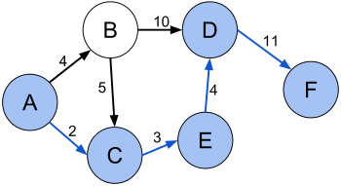
Путь в ориентированном графе
Путь в графе - это последовательность вершин, в которой каждая следующая вершина (после первой), является смежной с предыдущей

Slide 4
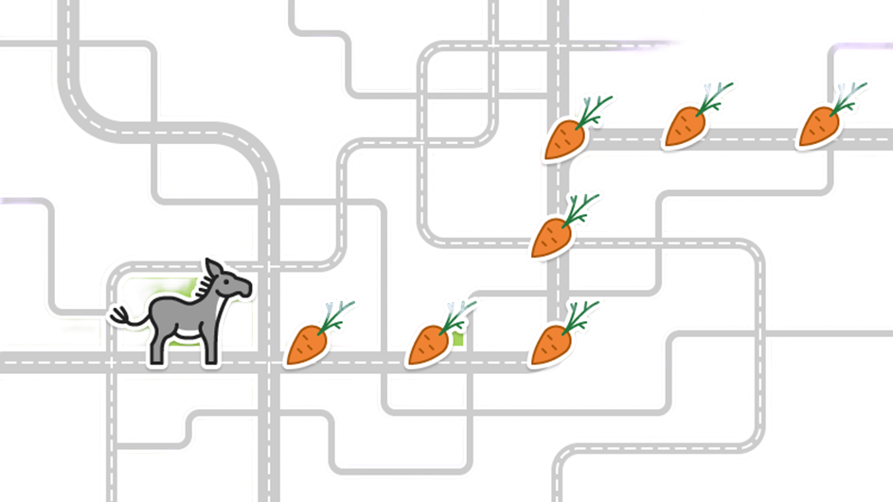
Поиск кратчайшего пути
Алгоритм Беллмана-Форда
Алгоритм Флойда-Уоршелла
Алгоритм Дейкстры
Обход в ширину
Обход в глубину

Slide 5

Алгоритм Дейкстры
Для ориентированных графов
Задается начальная вершина
Находит кратчайшие пути до всех остальных вершин
Работает пошагово
Детерменированный

Slide 6


Описание алгоритма
Инициализация
Выбор ближайшей вершины
Обновление расстояний
Пометка посещенной вершины
Повторение шагов 2-4
Завершение

Slide 7
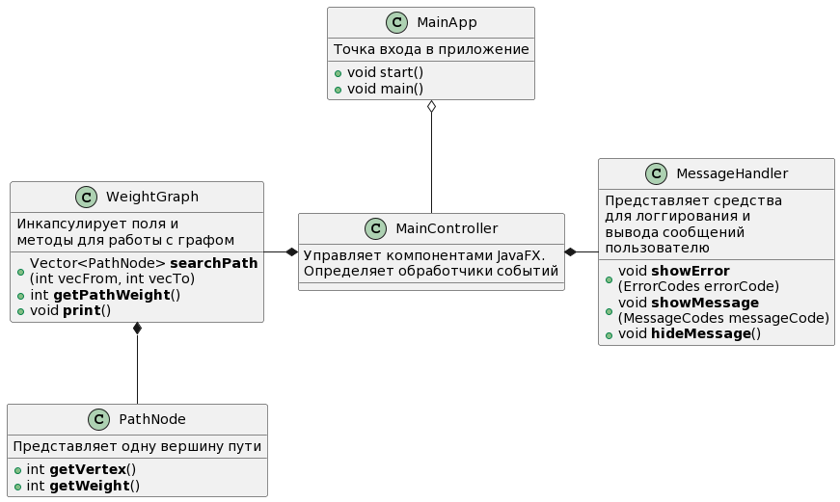
Структура программы

Slide 8
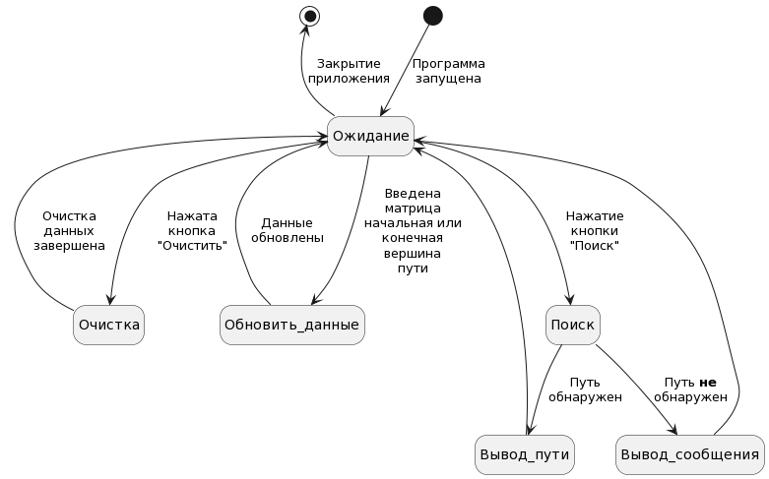
Диаграмма состояний

Slide 9
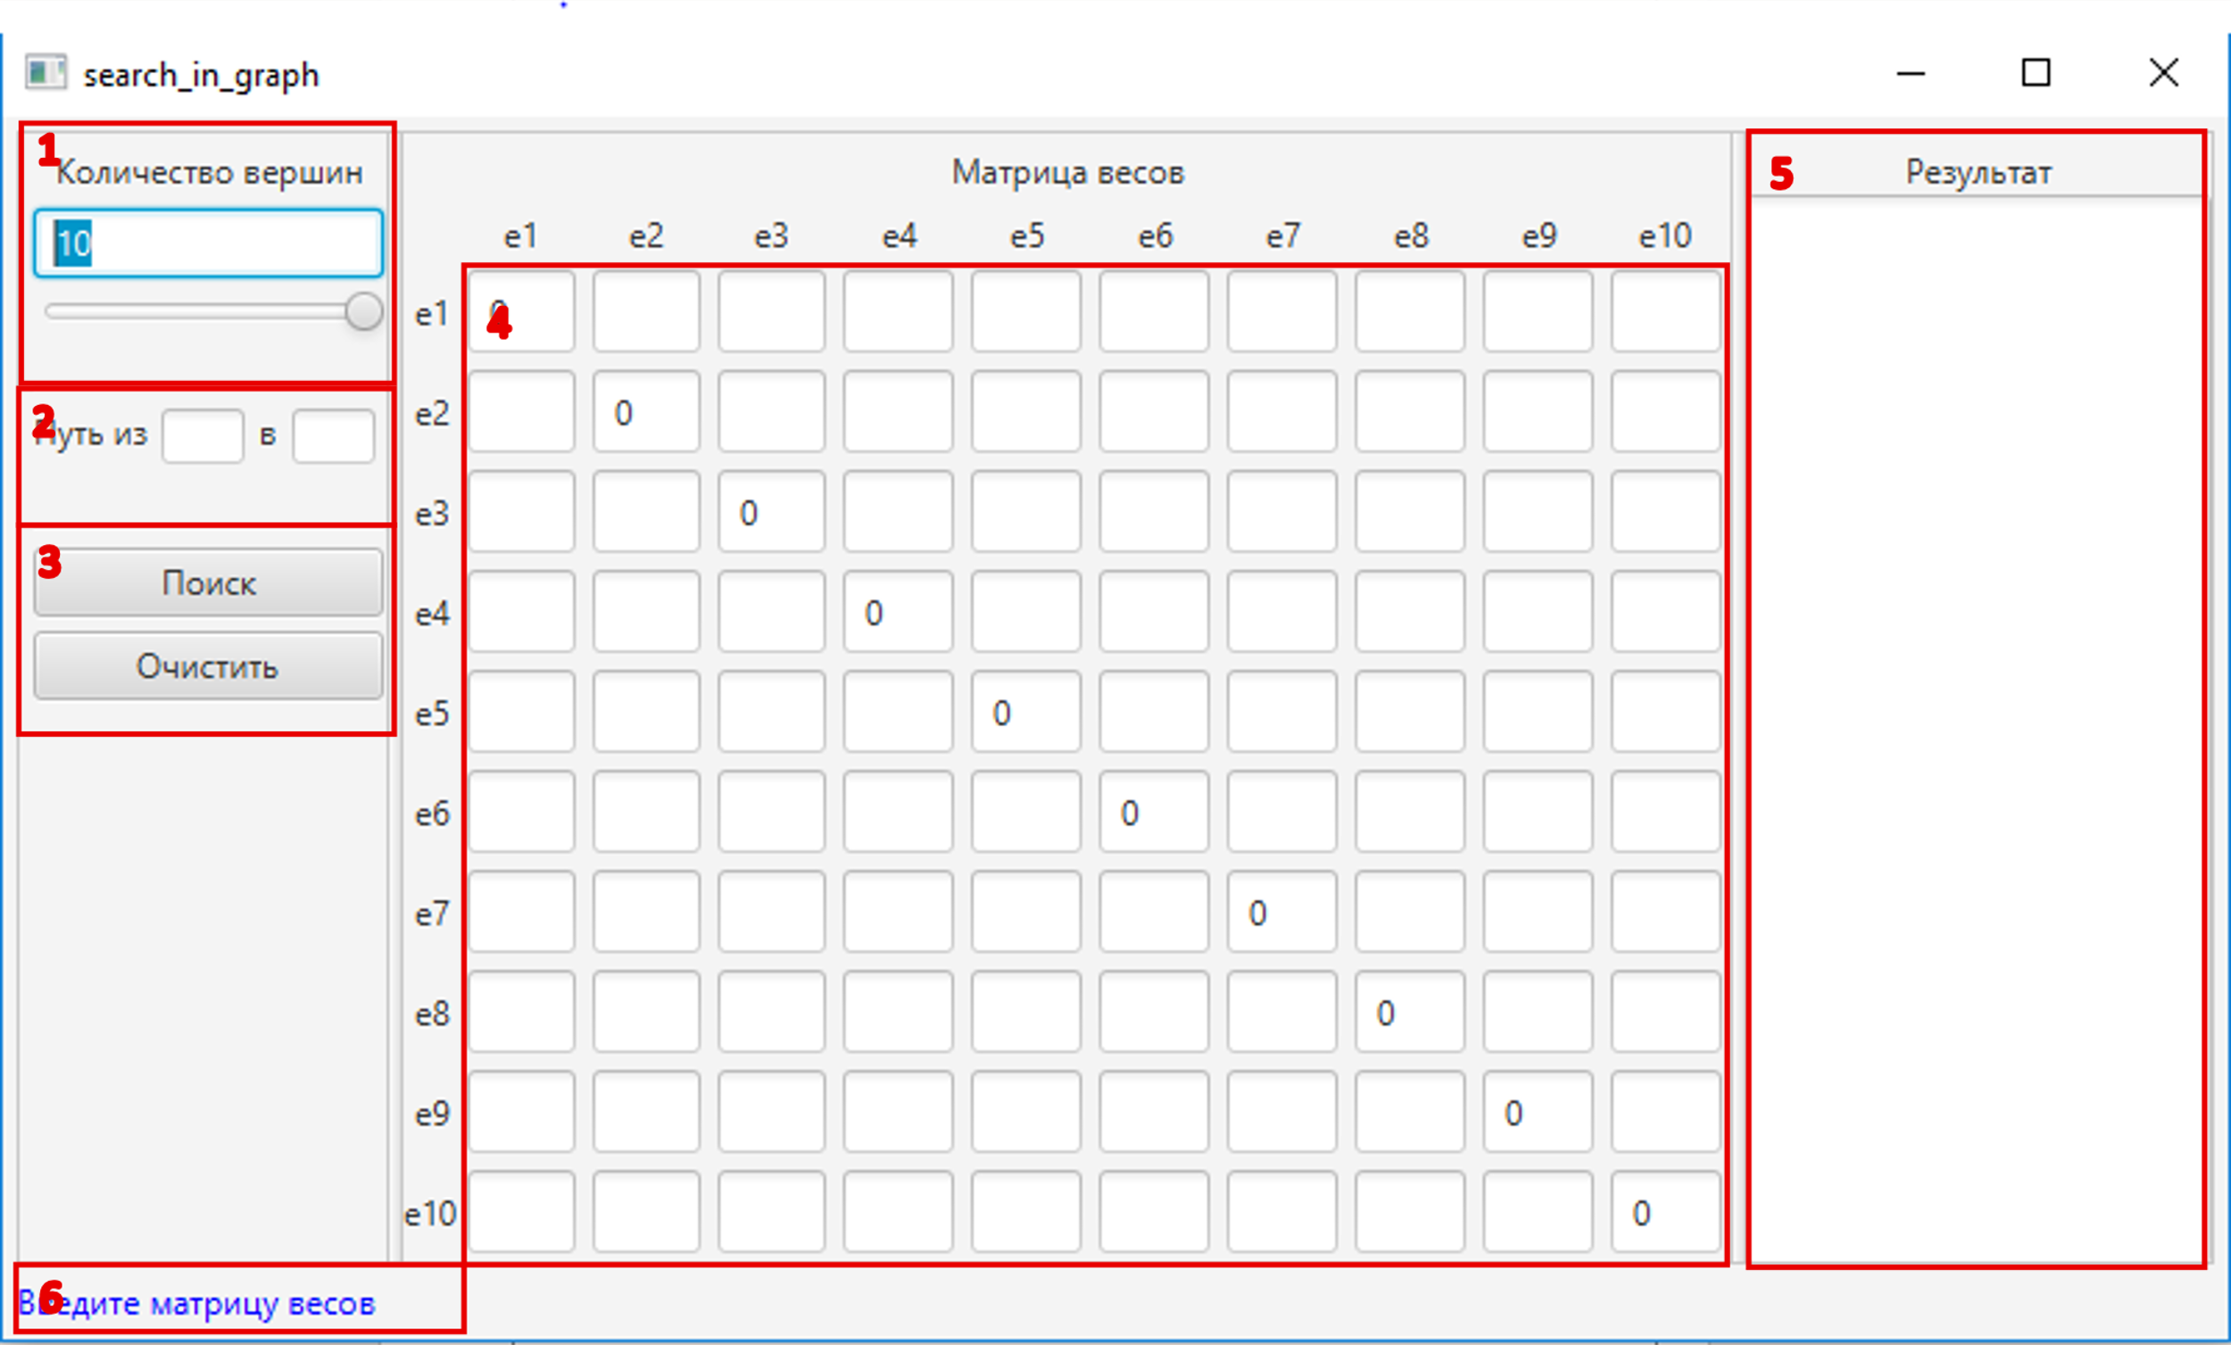
Пользовательский интерфейс

Slide 10
Спасибо за внимание!

